Slide 1
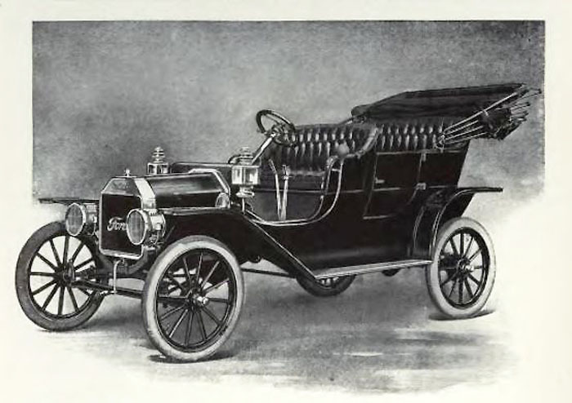


Phil Hill 1961
Primer Campeón Estadounidense
de F1
eaglenest8@hotmail.com
3ª parte de 5
____________________

Slide 2
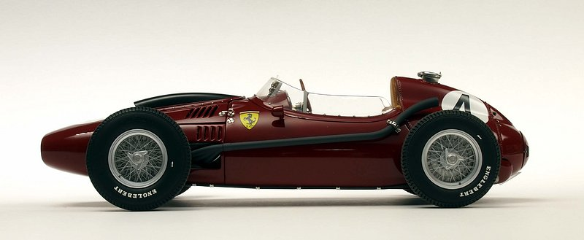

eaglenest8@hotmail.com
Phil Hill
Primer Campeón Estadounidense
de F1
1961
3ª parte de 5
____________________

Slide 3
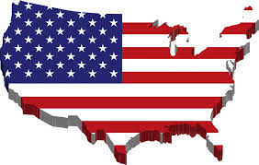
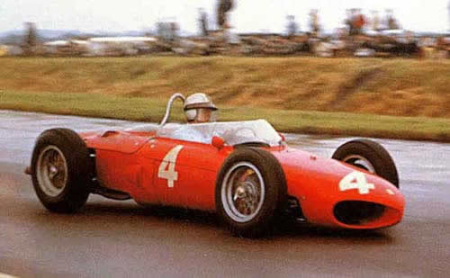
Su debut en la Fórmula 1 fue en el Gran Premio de Francia de 1958 conduciendo un Maserati.

Slide 4
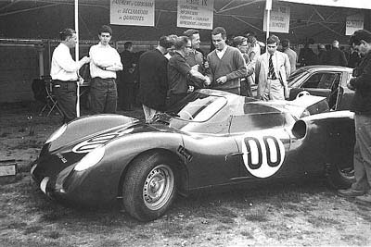

Slide 5
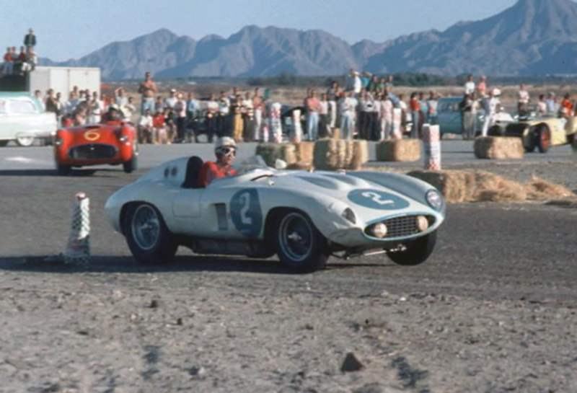
Ese mismo año,
ganó
las 24 horas de Le Mans
con el belga
Olivier Gendebien
como compañero
de equipo,

Slide 6
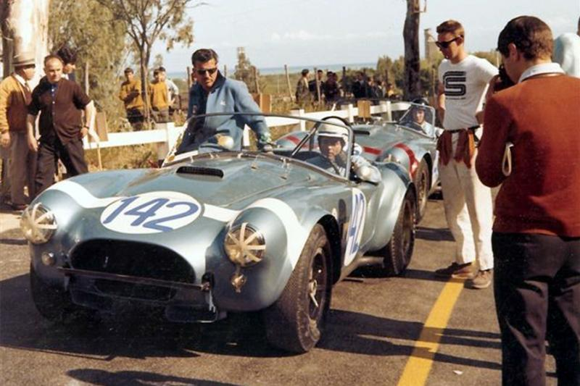

Slide 7
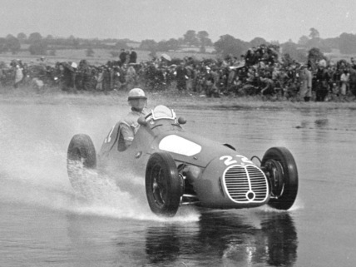
conduciendo durante la mayor parte
de la noche bajo una lluvia intensa.

Slide 8
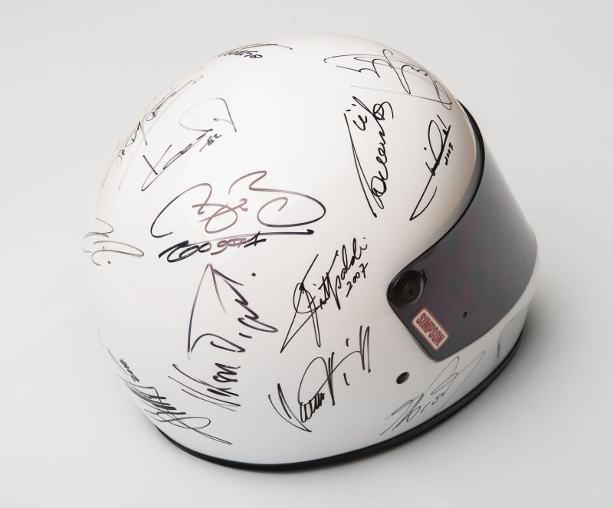
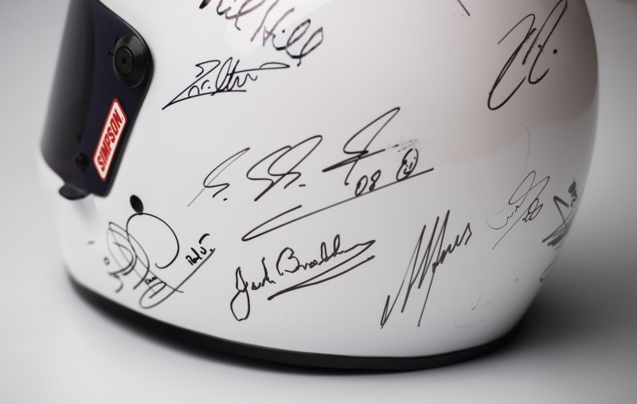
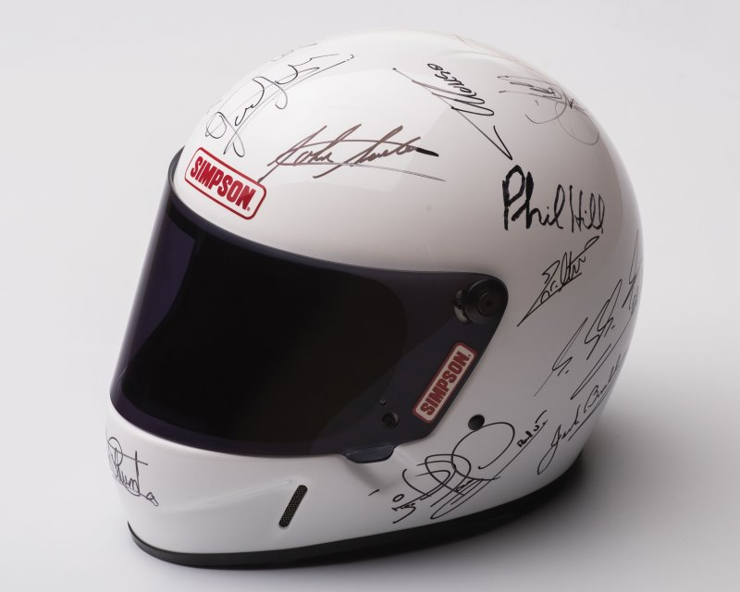
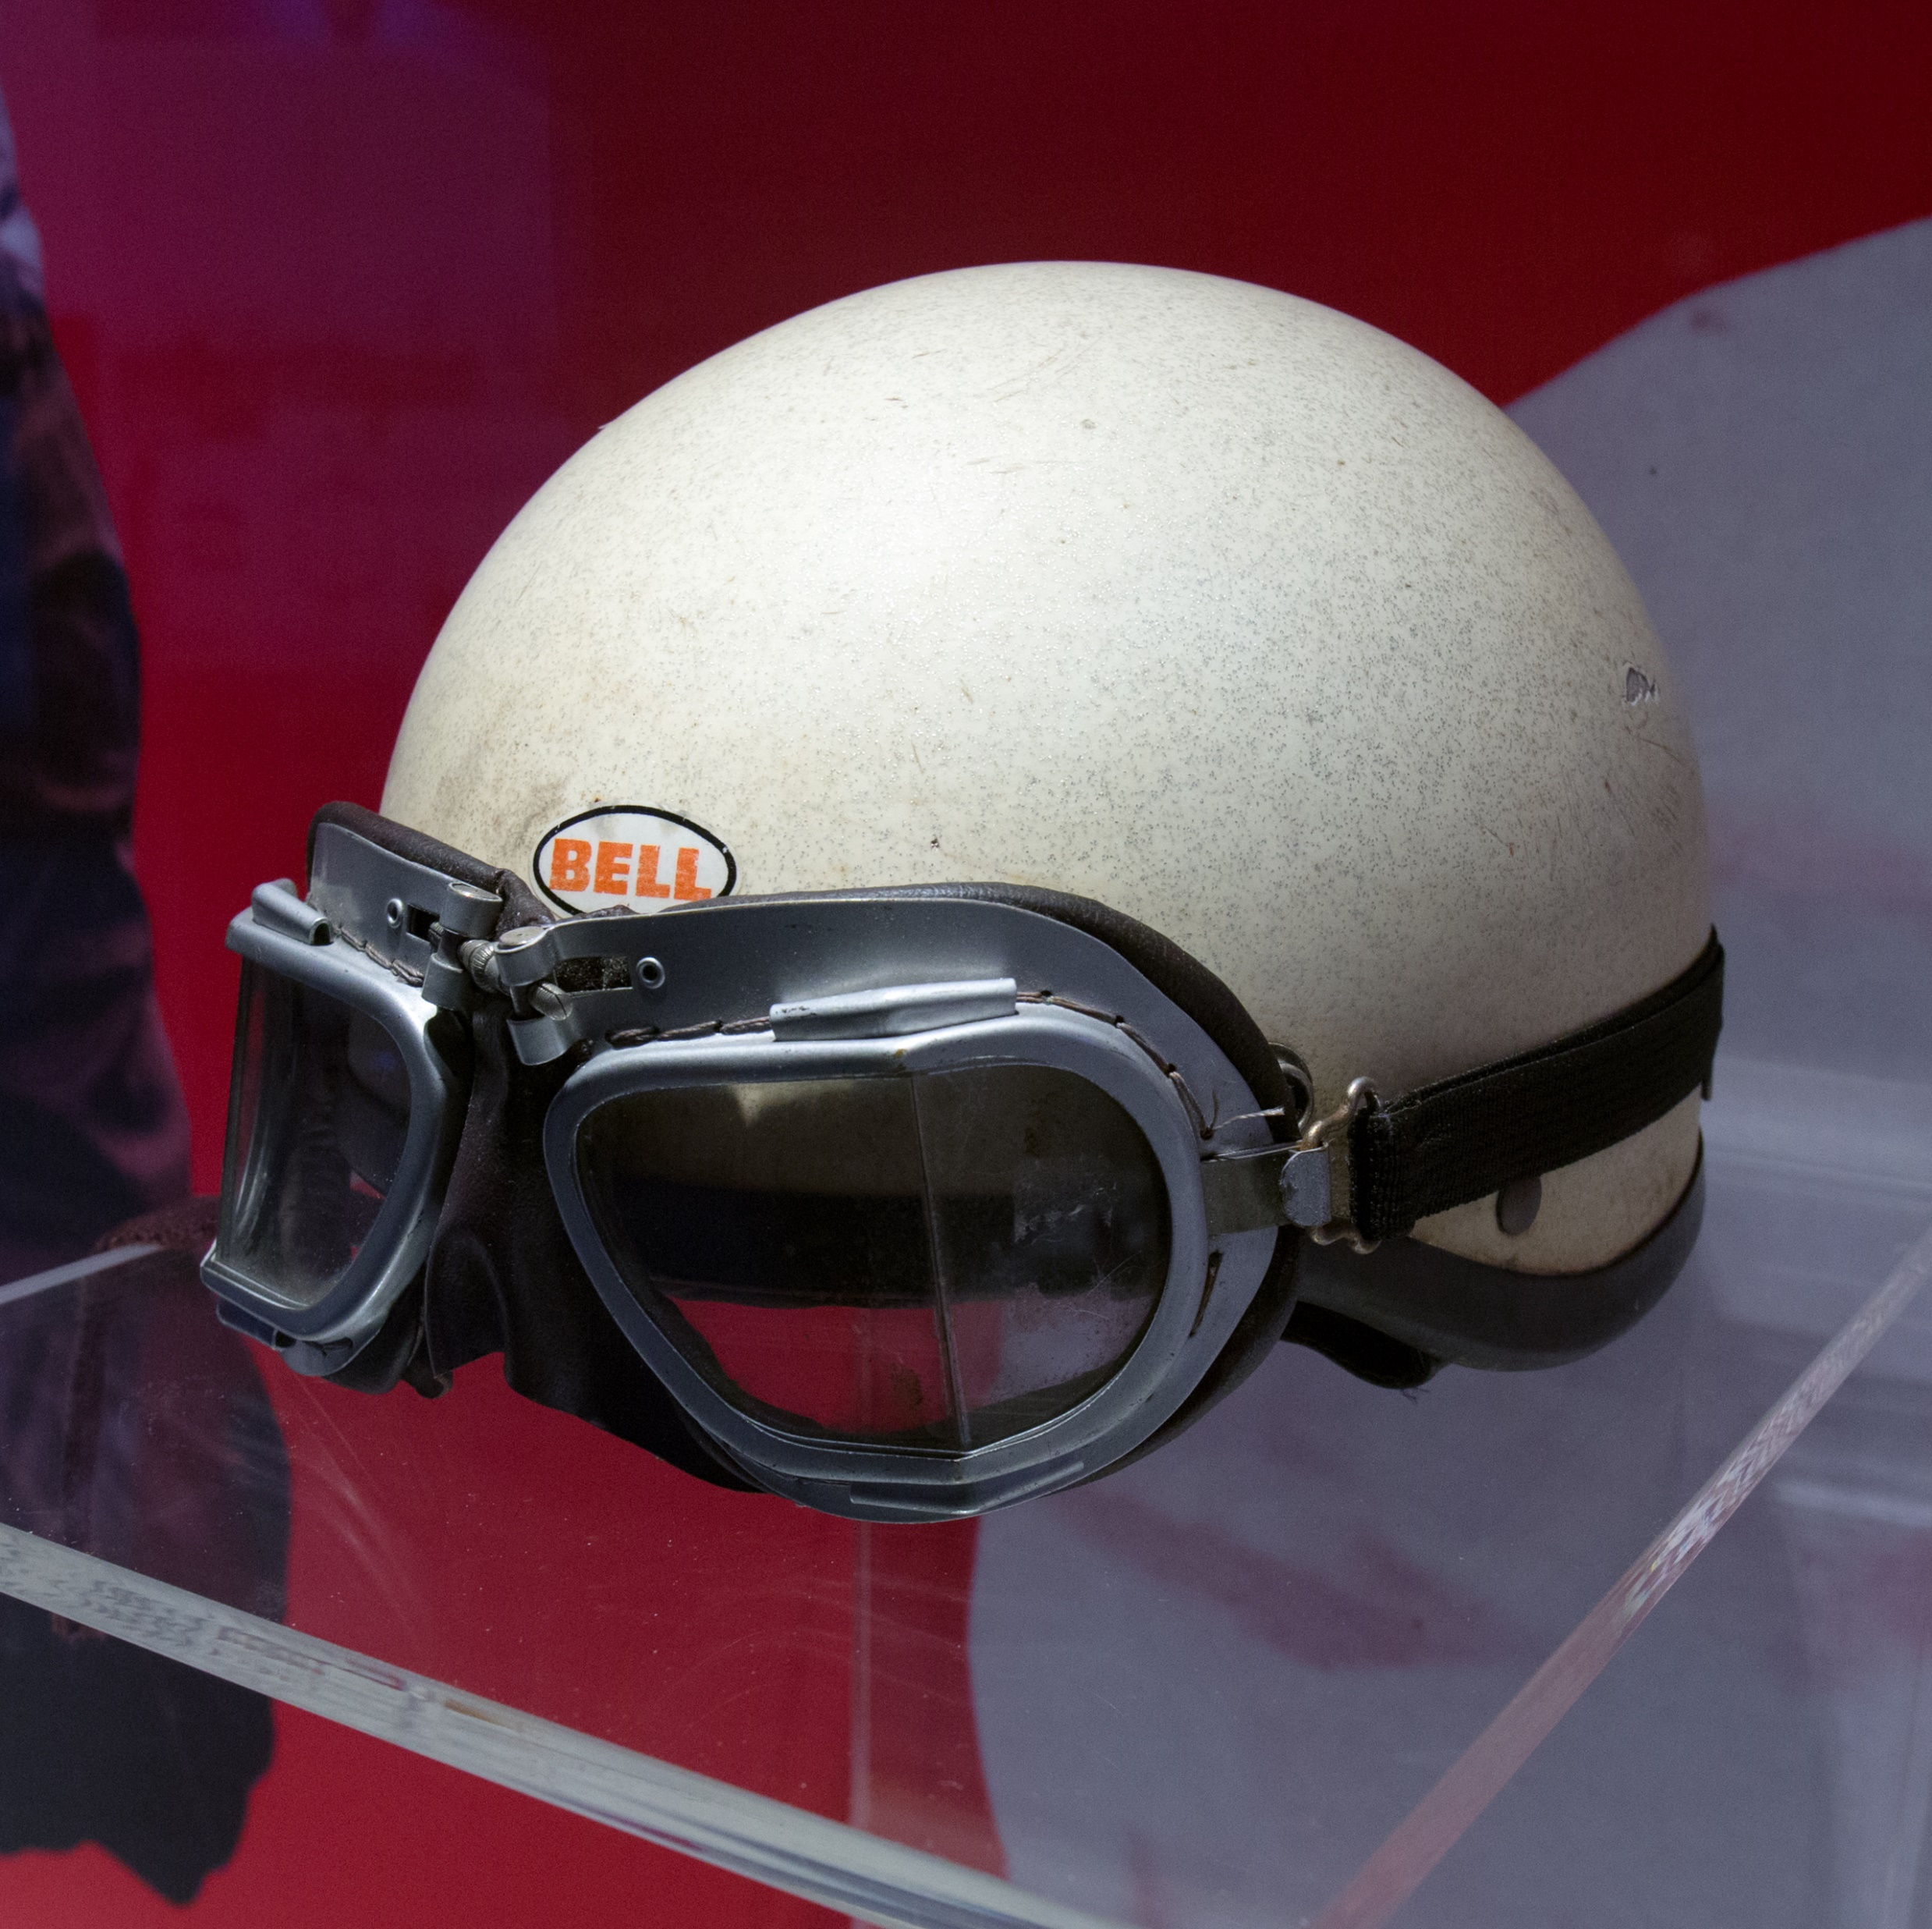
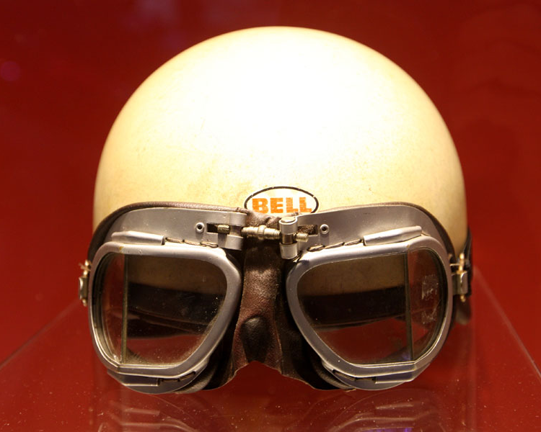
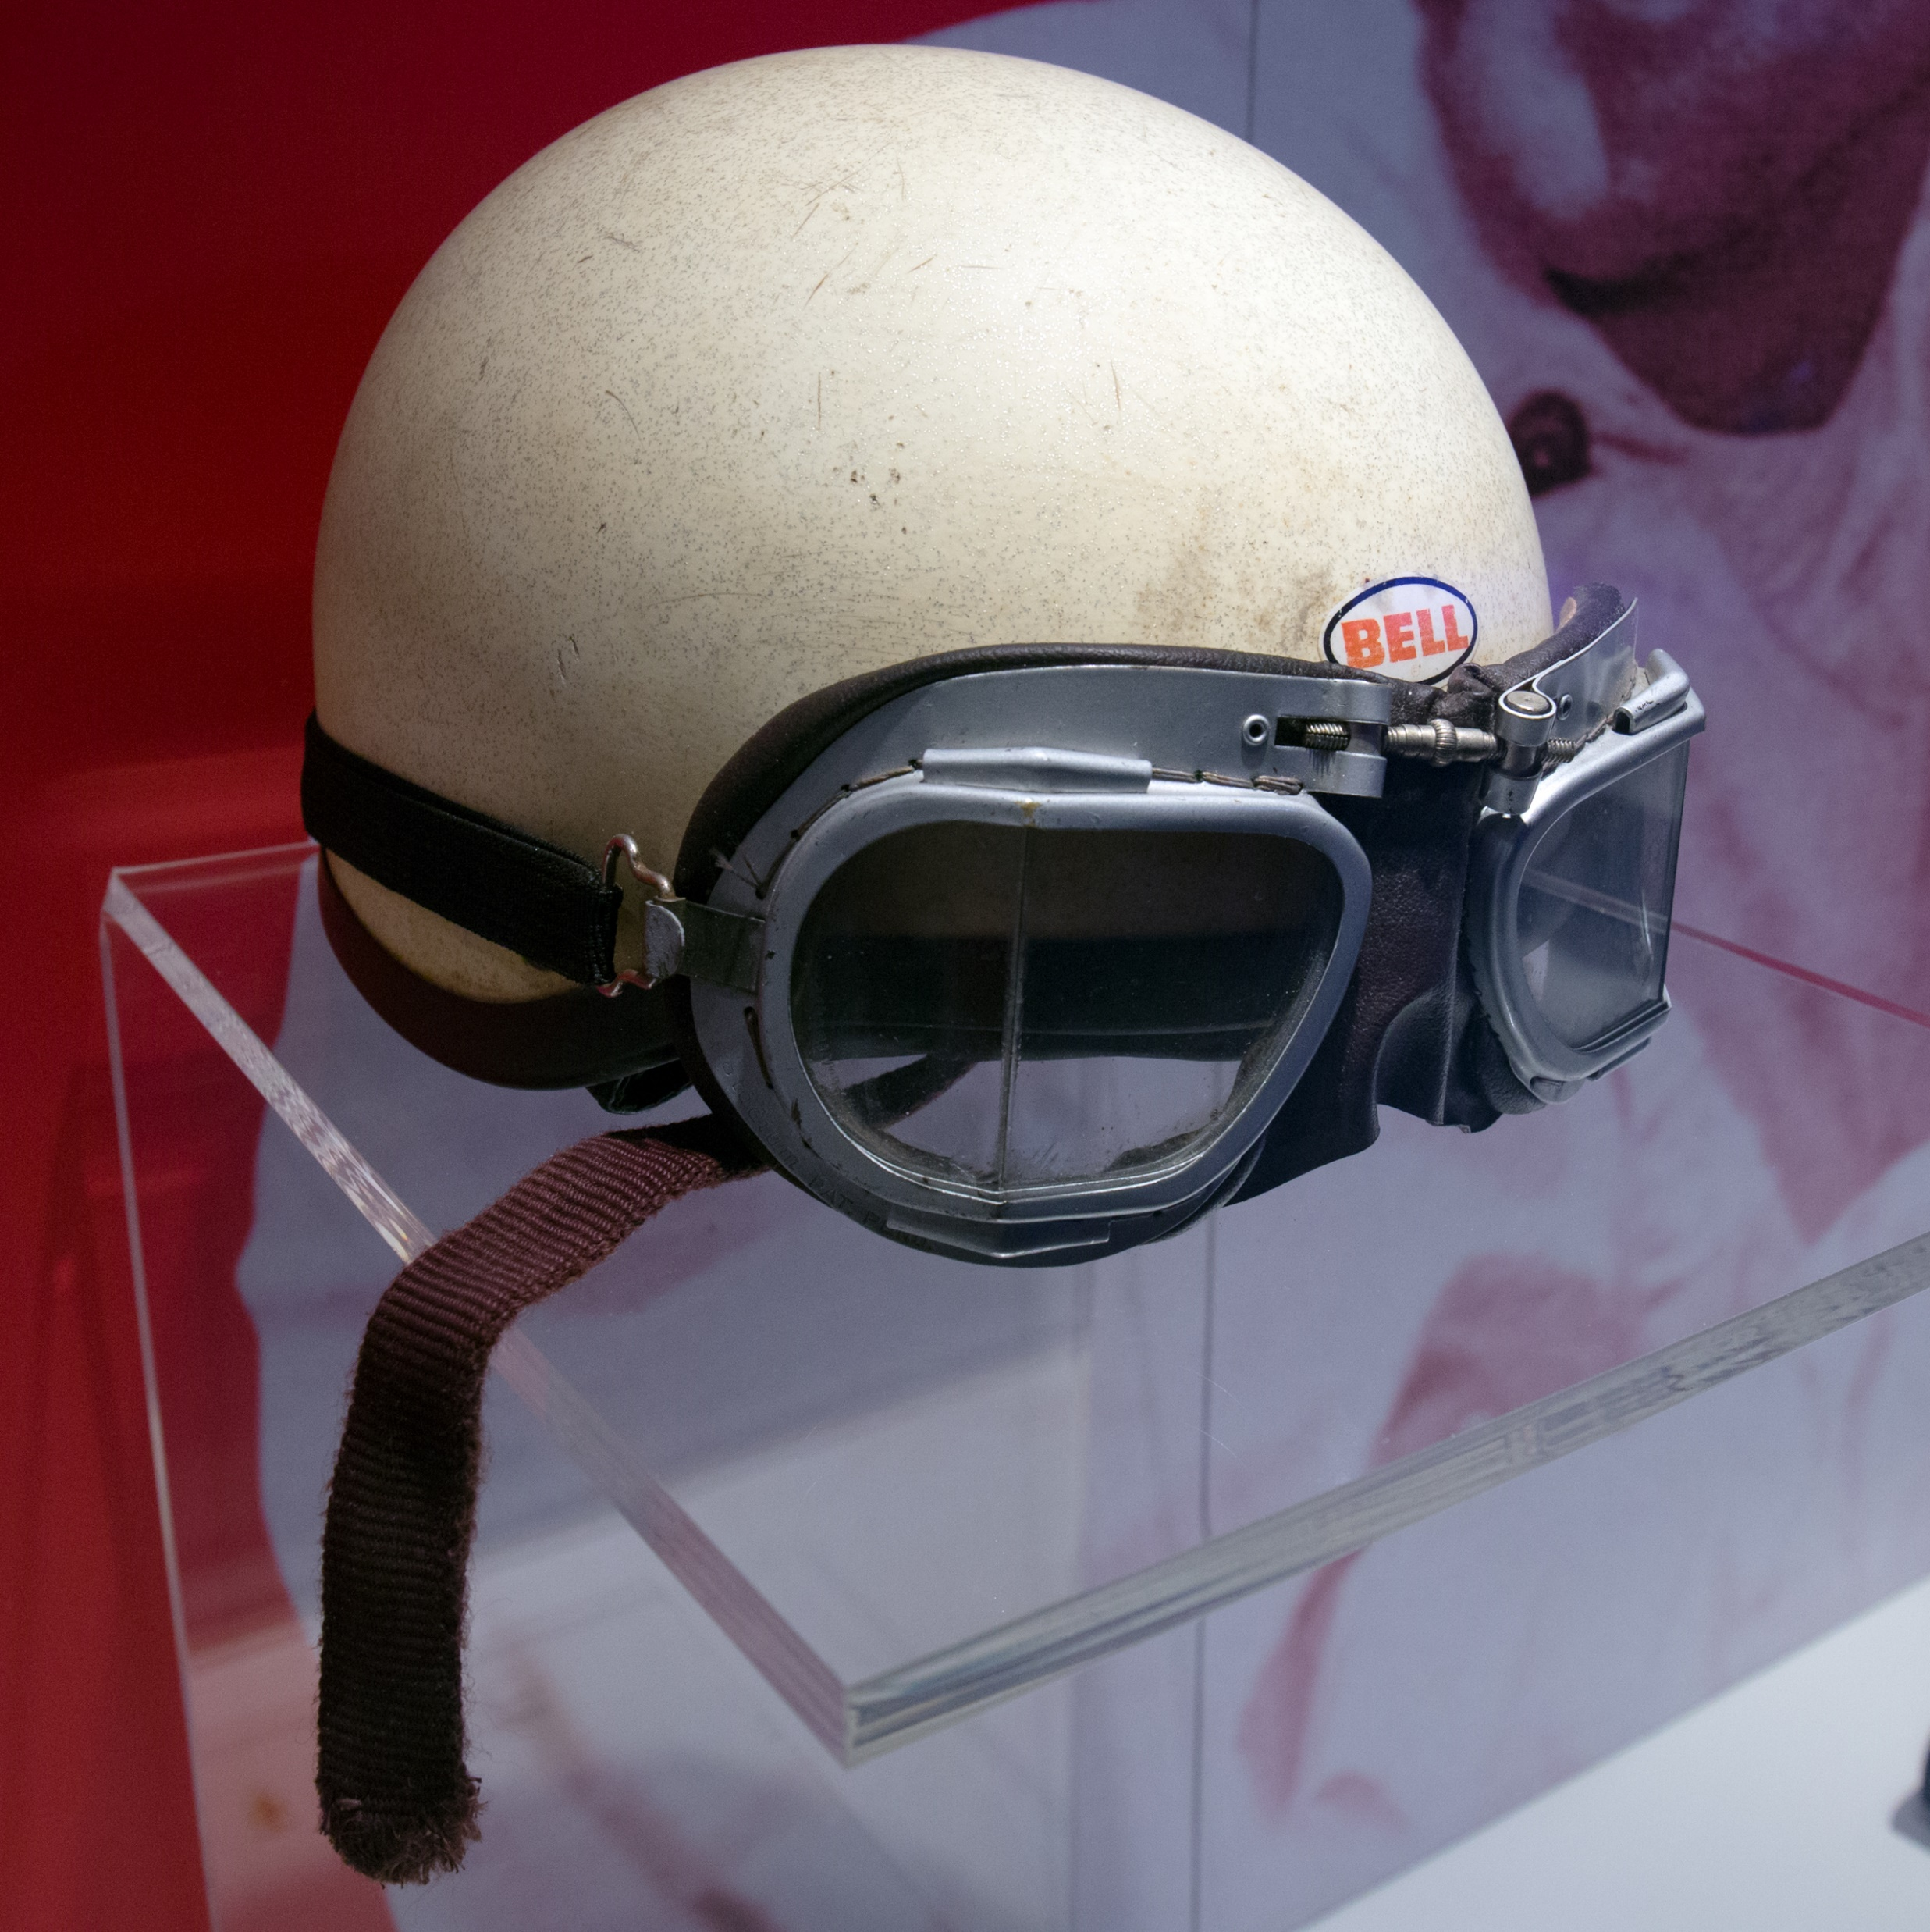

Slide 9
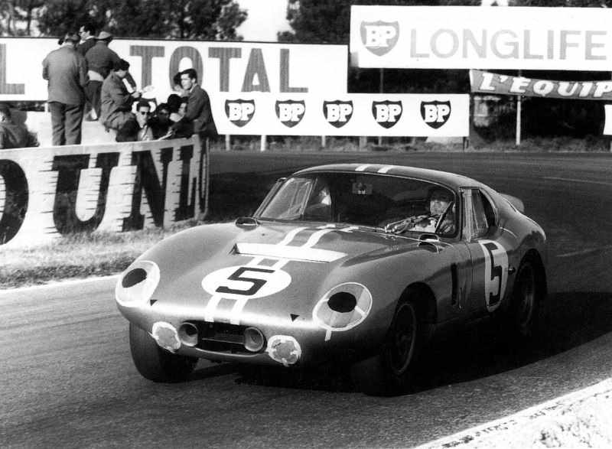
Él y Gendebien
conseguirían la victoria
en la famosa carrera de resistencia
en 1961 y 1962.

Slide 10
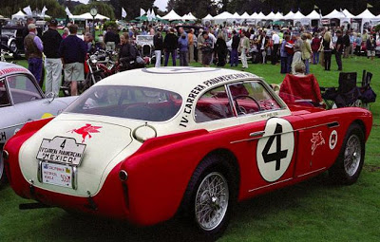

Slide 11
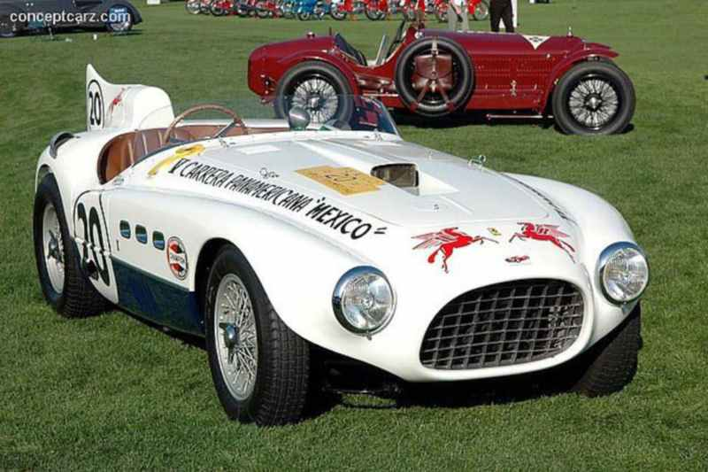
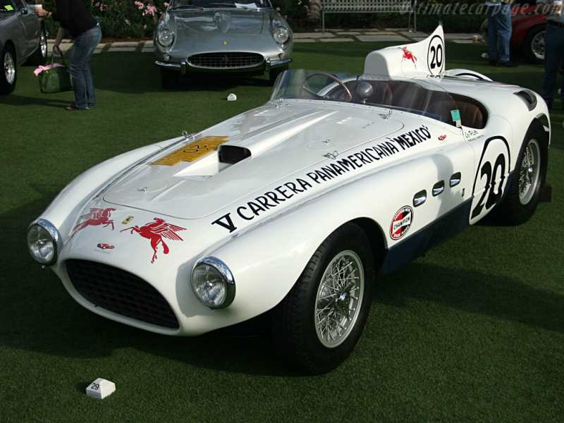
En 1961, Phil Hill ganó
las 24 horas de Le Mans
y el campeonato del mundo
de Fórmula 1
para el equipo Ferrari,

Slide 12
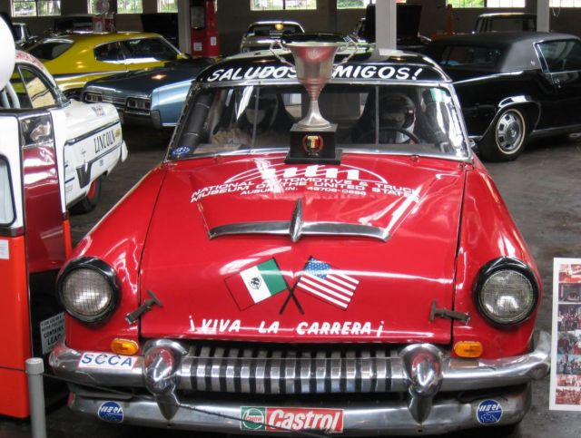
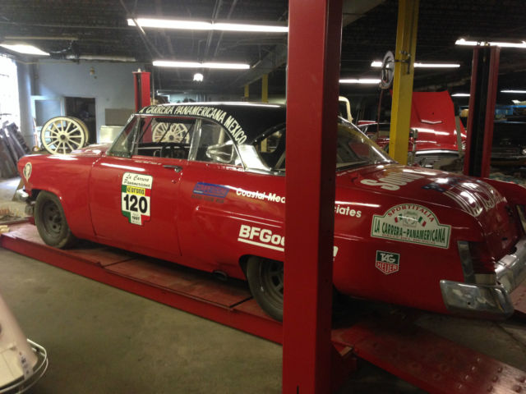

Slide 13
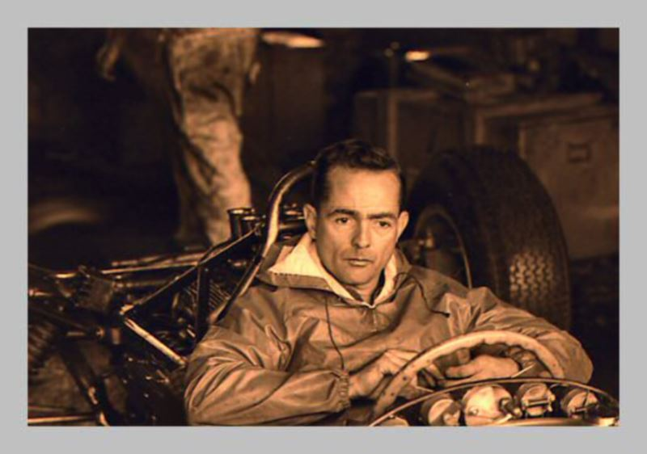
aunque dicha victoria
fue en parte debida
a la muerte
de su compañero
y principal competidor
Wolfgang von Trips.
ante el título

Slide 14
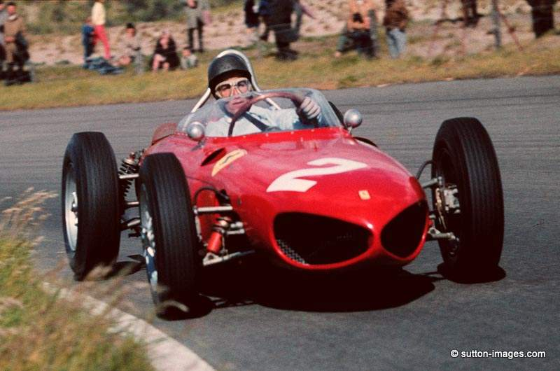
Phil Hill en su coche.

Slide 15
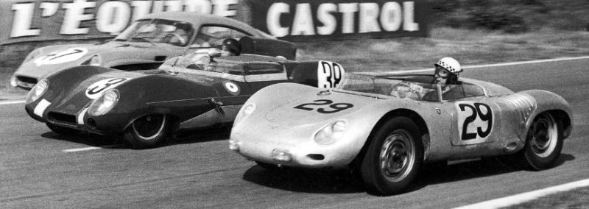
Después de dejar Ferrari a finales del año 1962,
continuó en la Fórmula 1 durante unos años hasta que dio el paso definitivo a las carreras
de deportivos de la mano de Ford y los automóviles Chaparral de Jim Hall.

Slide 16
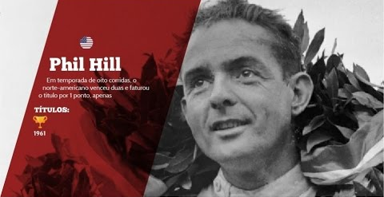

Slide 17
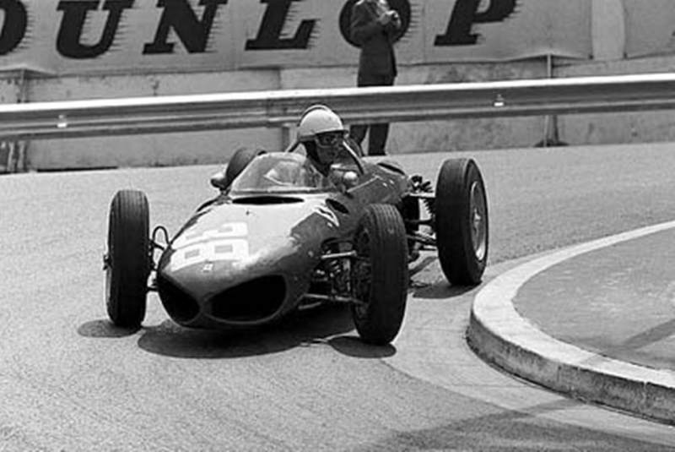
En 1961,
cuando el nuevo
1.5 litros
de la Fórmula 1 comenzó,
Ferrari y el V6 156s
fue el coches a batir.

Slide 18
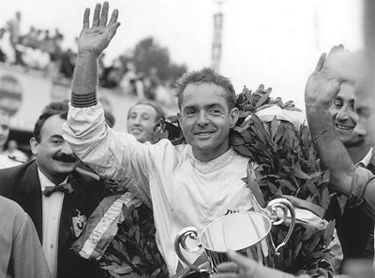

Slide 19
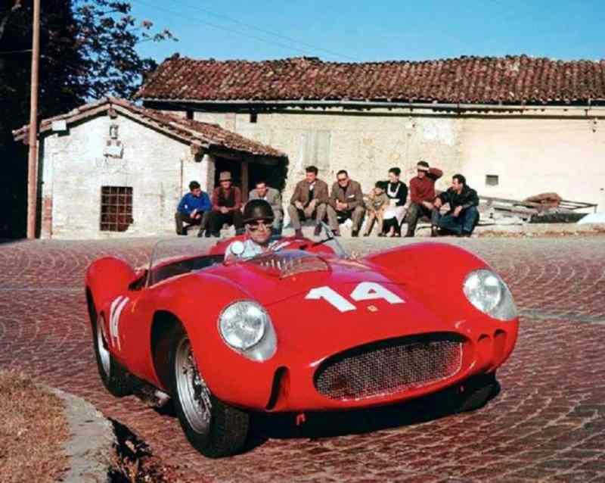
Al final de la temporada,
el campeonato se redujo
una batalla entre Hill
compañero de equipo,
el aristócrata alemán
Conde Von Wolfgang.

Slide 20
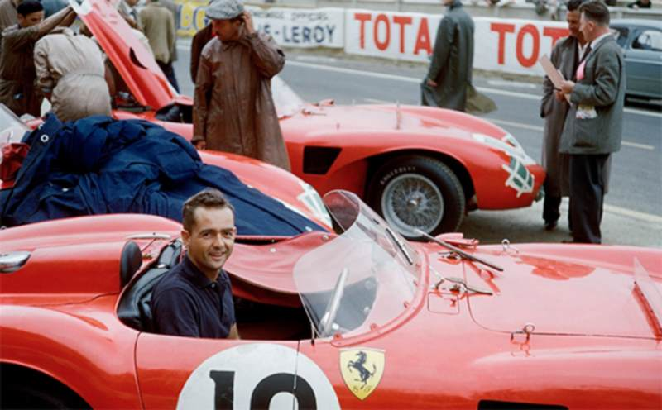

Slide 21
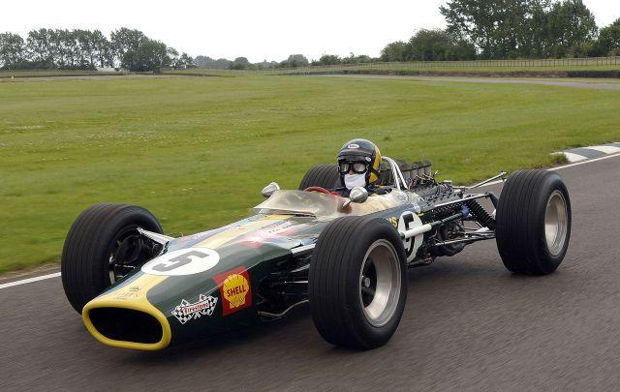

Imagenes y texto :
De la red
Música:
Ensalada USA 3
Interprete:
Eaglenest Mix
Edición:
Eaglenest
Duración :
07 minutos
15 segundos
Chao
Auf wiedersehen
Au revoir
Hasta la vista
Pasenla Bien
___________________
eaglenest8@hotmail.com

Slide 22







12:00
¿Te ha gustado?
Puedes ver más entrando
Aquí
Además puedes recibir powerpoints en tu correo electrónico suscribiéndote aquí:

